Slide 1


Đạo Đức 3
Bài 1: Kính yêu Bác Hồ (tiết 2)
GV: Nguyễn Thị Cẩm Nhung

Slide 2
*Hoạt động1: Trưng bày một số tư liệu về Bác Hồ kính yêu.
- Trình bày các bài hát, kể chuyện, đọc thơ, giới thiệu tranh ảnh,… về Bác Hồ kính yêu.

Slide 3
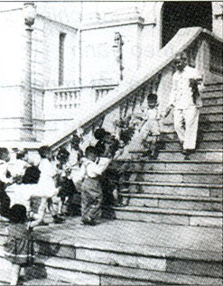
Bác Hồ đón các cháu thiếu nhi ở Phủ Chủ Tịch.

Slide 4
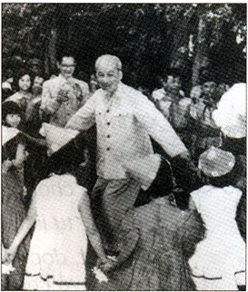
Bác Hồ vui chơi cùng các cháu thiếu nhi.

Slide 5
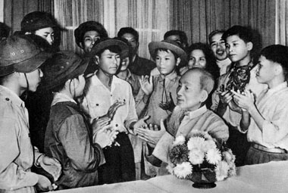
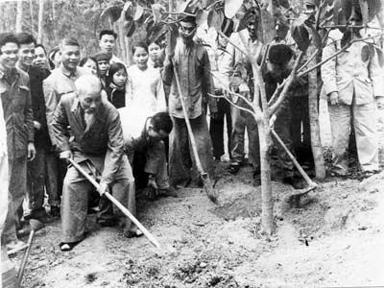
Bác Hồ với các cháu thiếu nhi dũng sĩ miền Nam
Bác Hồ trồng cây vào mùng 1 Tết năm 1969 tại Hà Tây (Hà Nội)

Slide 6
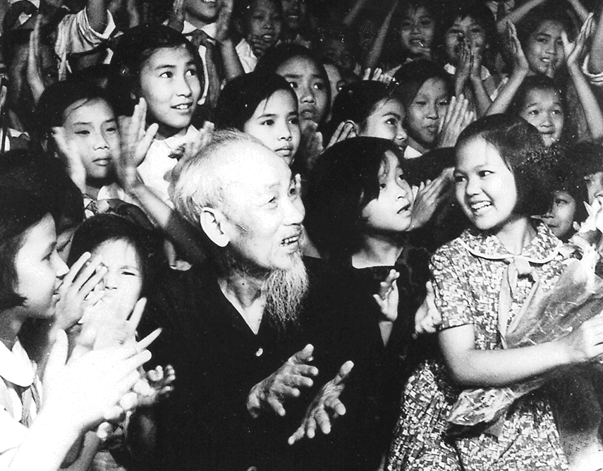
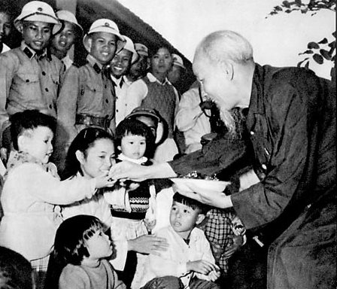
Bác Hồ và các cháu thiếu nhi vui liên hoan văn nghệ nhân ngày Quốc tế thiếu nhi, tháng 5-1969
Bác Hồ chia kẹo cho các cháu thiếu nhi

Slide 7

Em mơ gặp Bác Hồ
ST: Trương Quang Tuấn
Đêm qua em mơ gặp Bác Hồ, râu bác dài tóc bác bạc phơ, em âu yếm hôn đôi má bác em vui múa em vui hát bác mỉm cười bác khen em ngoan, bác gật đầu bác khen em ngoan .
Đêm qua em mơ gặp Bác Hồ,em thức rồi ngỡ vẫn còn mơ, em mơ ước hôn đôi má bác vui bên bác em múa hát, hát bài Hồ Chí Minh muôn năm, hát bài Hồ Chí Minh muôn năm.

Slide 8
Em mơ gặp Bác Hồ
ST : Trương Quang Tuấn
Đêm qua em mơ gặp Bác Hồ, râu bác dài tóc bác bạc phơ, em âu yếm hôn đôi má bác em vui múa em vui hát bác mỉm cười bác khen em ngoan, bác gật đầu bác khen em ngoan.
Đêm qua em mơ gặp Bác Hồ, em thức rồi ngỡ vẫn còn mơ, em mơ ước hôn đôi má bác vui bên bác em múa hát , hát bài Hồ Chí Minh muôn năm, múa bài Hồ Chí Minh muôn năm.

Slide 9
* Hoạt động 2 : Tự liên hệ
-Đọc thuộc lòng 5 điều Bác Hồ dạy.
* Yêu tổ quốc, yêu đồng bào
* Học tập tốt, lao động tốt
* Đoàn kết tốt, kỷ luật tốt
* Giữ vệ sinh thật tốt
* Khiêm tốn, thật thà , dũng cảm.
-Em đã thực hiện được điều nào trong Năm điều Bác Hồ dạy ?
- Còn điều nào em chưa thực hiện tốt ? Vì sao ?
-Em sẽ dự định làm gì trong thời gian tới ?

Slide 10
Hoạt động 3:Trò chơi- Phóng Viên Nhỏ
Hãy đóng vai một phóng viên phỏng vấn các bạn nội dung về Bác Hồ,về bác Hồ với thiếu nhi theo gợi ý sau :
* Bác Hồ còn có tên gọi nào khác ?
-Bác Hồ có rất nhiều tên gọi khác nhau như : Nguyễn Ái Quốc , Nguyễn Tất Thành , Nguyễn Sinh Cung ,Văn Ba.....
* Quê Bác ở đâu ?
- Quê Bác ở xã Kim Liên – huyện Nam Đàn – Tỉnh Nghệ An.
* Bác Hồ sinh vào ngày tháng năm nào ?
- Bác Hồ sinh ngày 19 tháng 5 năm 1890.

Slide 11
* Thieáu nhi caàn laøm gì ñeå toû loøng kính yeâu Baùc Hoà?
Thiếu nhi cần phải chăm ngoan , học giỏi. Biết vaâng lời người lớn.
Bác Hồ đọc Tuyên ngôn độc lập vào ngày 2 tháng 9 năm 1945 tại Quảng trường Ba Đình lịch sử.

Slide 12
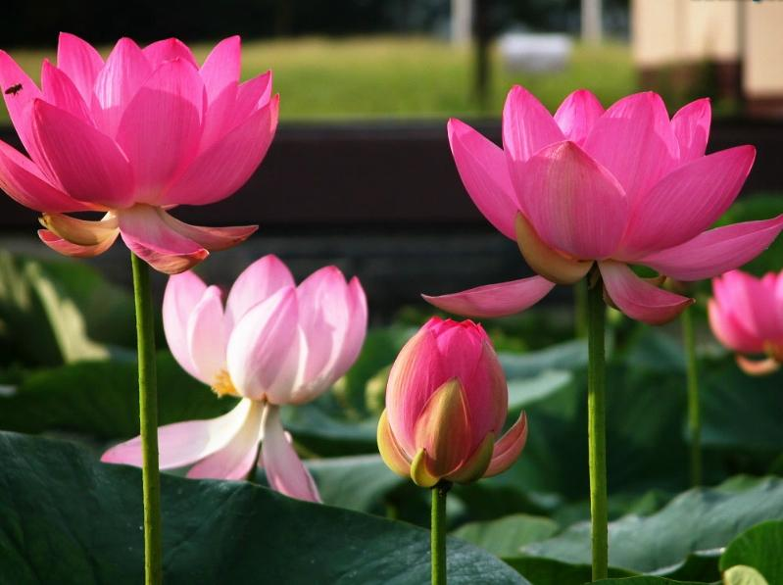
Tháp Mười đẹp nhất bông sen
Việt Nam đẹp nhất có tên Bác Hồ

Slide 13





CHÀO CÁC EM!

